Slide 1


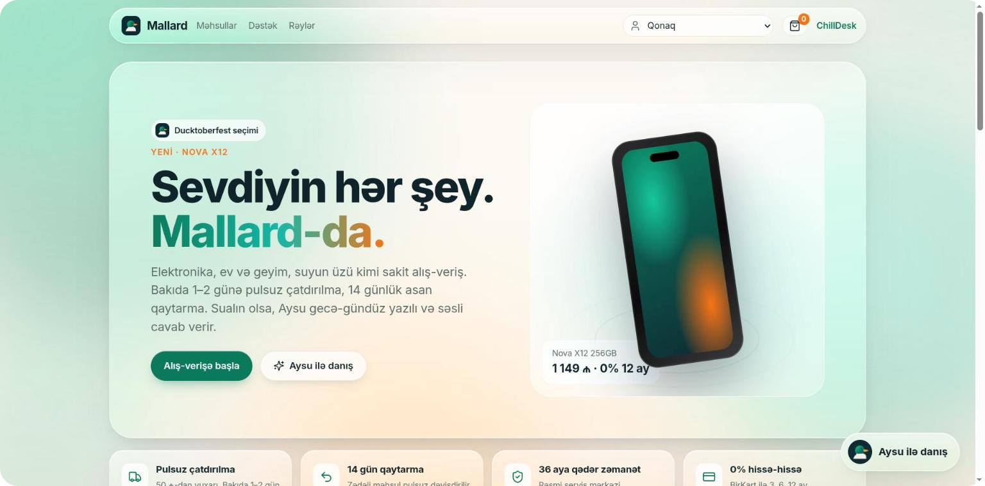

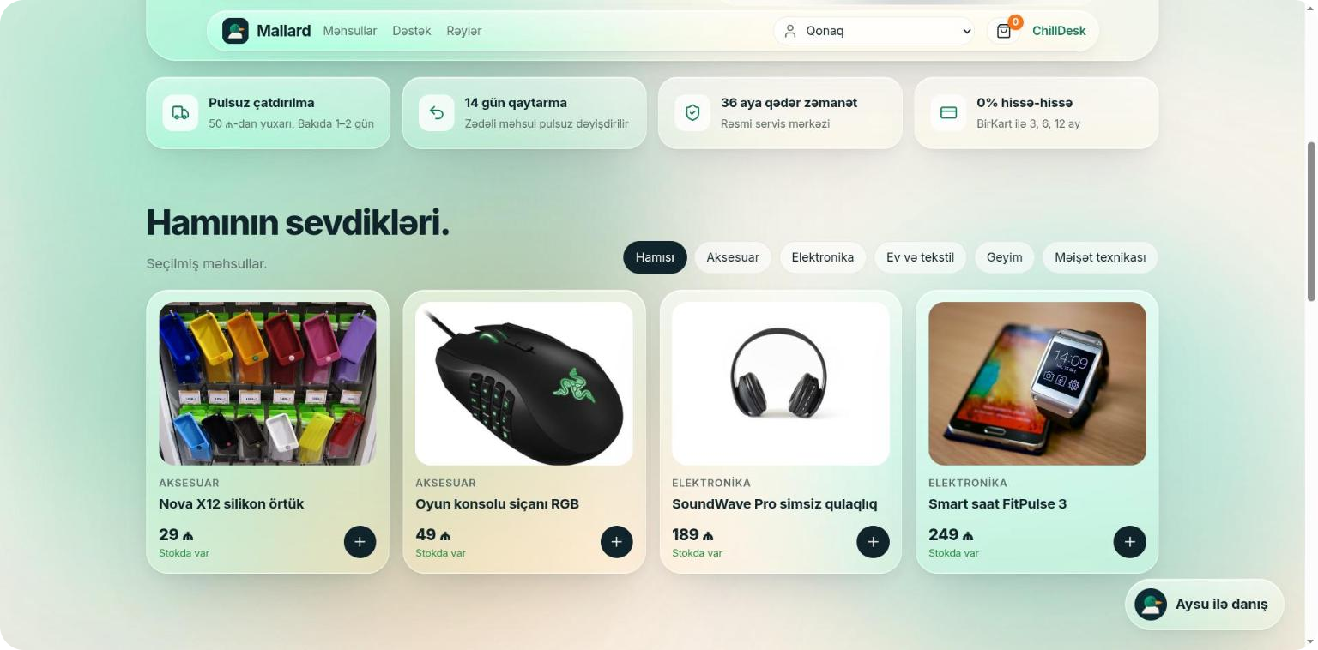

ChillDesk
Açıq çəkili Gemma 4 ilə onlayn mağazalar üçün AI dəstək agenti
Best Use of Gemma 4
Best Open-Source AI Project
team-Chill · Ducktoberfest Baku 2026 · Hacktoberfest Hack Day
Notes:
ChillDesk: Mallard adlı onlayn mağaza üçün AI dəstək agenti. Beyni açıq çəkili Gemma 4-dür. Chat, şəkil və səsli zəng bir yerdədir, söhbətdən sonrakı işlər avtomatik görülür.

Slide 2



Müştəri dəstəyi yavaş, baha və dağınıqdır
Suallar 24/7 gəlir
Şəkil və zəng əl ilə
Əl ilə hesabat
“Sifarişim haradadır?”, “pulum nə vaxt qayıdır?” — eyni suallar gecə-gündüz təkrarlanır, cavab növbədə gözləyir.
Zədəli məhsulun şəkli, telefon zəngi, qəbz — operator hər birinə baxıb sistemdə əl ilə qərar verir.
Xülasə, kateqoriya, bilet, müştəriyə follow-up email — hər söhbətdən sonra dəqiqələr itir.
Kiçik mağazanın 24/7 dəstək komandası saxlamağa imkanı yoxdur.
Notes:
Problem: dəstək sualları təkrarlanır, şəkillər və zənglər əl ilə yoxlanılır, söhbətdən sonra da iş qalır. Kiçik mağaza üçün bu baha başa gəlir.

Slide 3
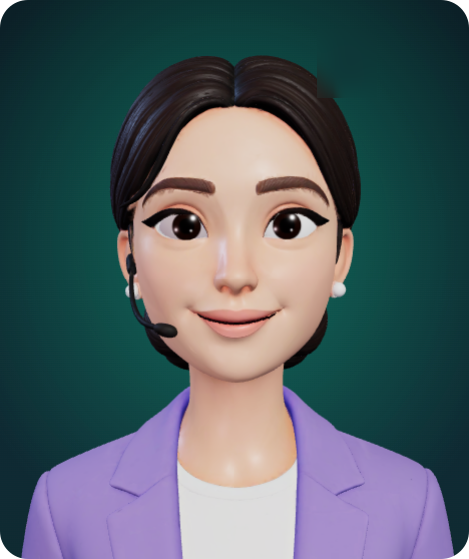




Tanış olun: Aysu
Chat + real hərəkət
Gemma 4 function calling: sifarişi tapır, izləyir, qaytarma və bilet açır
Şəkli görür
Zədəli məhsulun şəkli → Gemma 4 vision → qərar
Səsli zəng, 3D Aysu
Lipsync, tona görə emosiya, Azərbaycan dilində
Avtomatlaşdırma
Xülasə, prioritet, avto-bilet, follow-up email
Aysu · Mallard dəstək agenti
Notes:
Aysu dörd işi görür: alətlərlə real hərəkət, şəkli anlamaq, 3D avatarla səsli zəng və söhbətdən sonra avtomatlaşdırma.

Slide 4
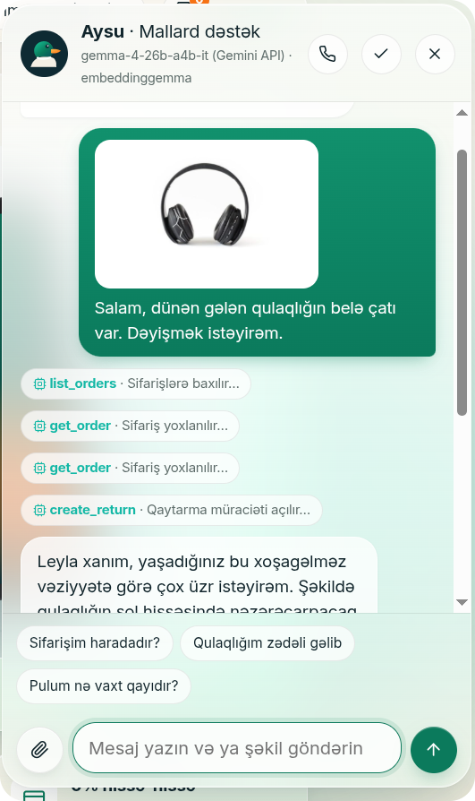
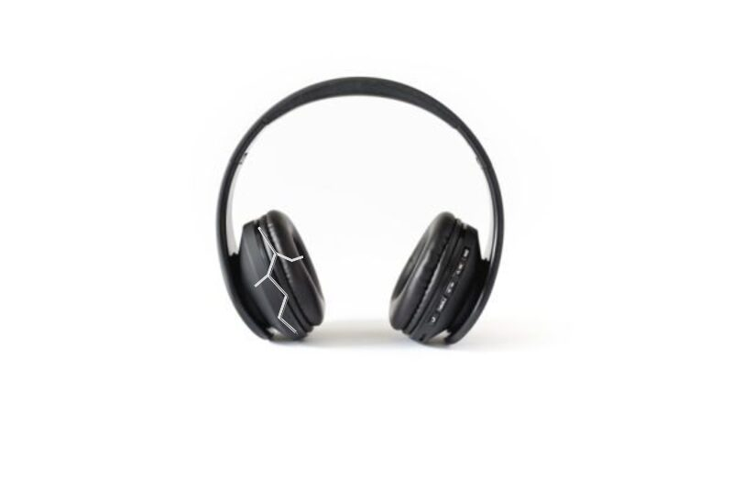
Şəkil göndər, həll al
1
Gemma 4 şəkli görür
“sol qulaqcıqda çat” → photo_assessment
2
list_orders → get_order
Leyla-nın ML-1042 sifarişini Neon-dan tapır
Müştərinin göndərdiyi şəkil
3
create_return
Qayda mühərriki: 14 gün + zədə = pulsuz dəyişmə
≈13 saniyə · 4 tool çağırışı · 0 operator
4
Cavab + müraciət RT-…
Kuryer köhnəni götürür, yenisini gətirir
Notes:
Canlı ssenari: müştəri çatlı qulaqlığın şəklini göndərir. Gemma 4 şəkli təsvir edir, sifarişi tapır, qayda mühərriki ilə dəyişmə müraciəti açır. Hər addım chat-də görünür.

Slide 5
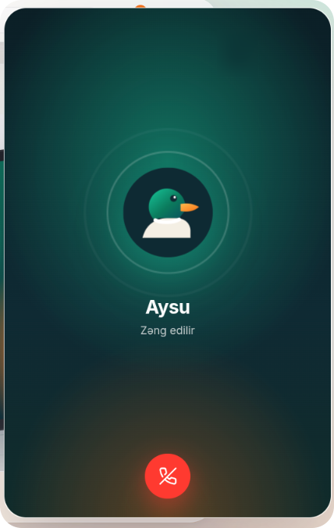
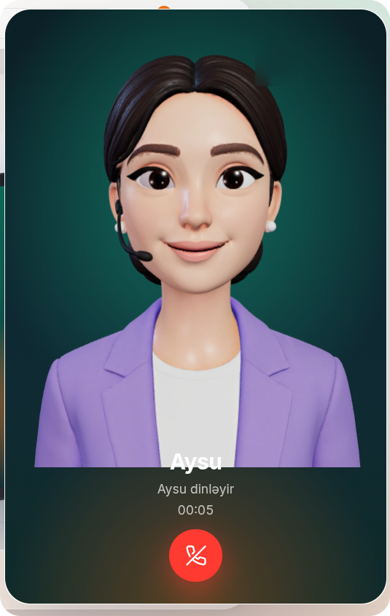




Zəng kimi: səsli Aysu
Beyin Gemma 4-dür
ElevenLabs yalnız STT/TTS; cavabı bizim Custom LLM endpoint verir
Hərf səviyyəsində lipsync
Hər səs hissəsinin hərf zamanlaması + səsin real gücü
Tona görə emosiya
[empathetically] səsi də, üzü də dəyişir
Real zəng hissi
425 Hz “duut… duut”, qoşulanda Aysu görünür
Notes:
Səsli zəng: ElevenLabs səsi tanıyır və səsləndirir, amma cavabı Gemma 4 verir. Avatar hərflərin zamanlaması ilə danışır, Gemma-nın seçdiyi ton tag-i ilə həm səs, həm üz dəyişir.

Slide 6
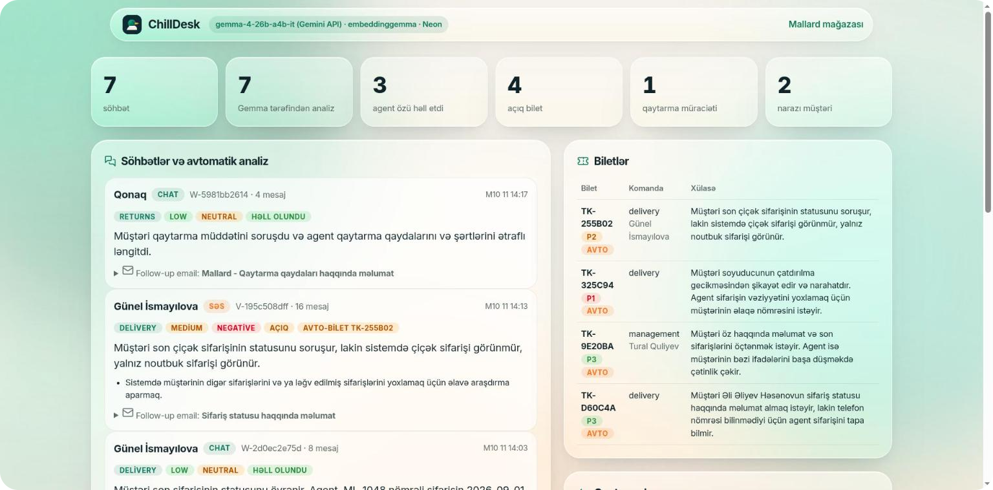
Söhbət bitir, iş özü görülür
Gemma 4 → JSON
Xülasə
Kateqoriya
Təcililik
Emosiya
Həll olundu?
İnsan lazımdır?
Avto-bilet
Follow-up email
KB boşluğu
Notes:
Hər söhbət bitəndə və ya səsli zəng 90 saniyə sakit qalanda Gemma 4 onu analiz edir: xülasə, prioritet, emosiya, lazım olsa avto-bilet və müştəriyə hazır follow-up email. Hamısı Neon-a yazılır və dashboard-da görünür.

Slide 7
Arxitektura
Gemma 4 26B MoE
Gemini API · function calling · vision
Brauzer
Mallard mağaza · Aysu widget · ChillDesk panel
FastAPI backend
/api/chat (SSE) · /v1/chat/completions · avtomatlaşdırma
Gemma 4 E4B
Ollama · lokal ehtiyat (429 olanda)
ElevenLabs
STT (Scribe v2) · TTS · WebSocket
Neon Postgres + pgvector
müştəri, sifariş, qaytarma, bilet, söhbət
EmbeddingGemma
lokal RAG · 768-dim
Notes:
Brauzer chat-i SSE ilə, səsi ElevenLabs ilə göndərir. ElevenLabs bizim OpenAI-uyğun endpoint-i çağırır. Backend Gemma 4 agent dövrəsini işlədir, alətlər Neon-a yazır, bilik bazası EmbeddingGemma və pgvector ilə axtarılır. Gemini limiti dolsa, lokal Gemma 4 davam edir.

Slide 8



Öz modelimizi öyrətdik: Unsloth QLoRA
229
1B
8 GB
284 s
etiketli Azərbaycanca söhbət
parametr — Gemma 3 1B (4-bit)
noutbuk GPU (RTX 4070)
train müddəti
1 · Data
2 · Train
3 · Eval
Etiketləri əvvəlcə seçirik (7 kateqoriya × 3 təcililik × 3 emosiya, 12 məhsul, 6 müştəri üslubu), Gemma 4 26B onlara uyğun söhbət yazır. Ground truth dəqiqdir.
Unsloth QLoRA, rank 16, yalnız JSON cavab üzərində loss. Kiçik model bizim etiket qaydalarımızı öyrənir.
40 gizli test söhbəti: base 1B vs fine-tuned 1B vs Gemma 4 26B. Hər sahə ayrıca ölçülür.
Notes:
Məqsəd: söhbət analizini internetsiz, kiçik açıq modeldə işlətmək. Datanı müəllim model yazdı, amma etiketləri biz əvvəlcədən seçdik, ona görə doğru cavablar dəqiq məlumdur.

Slide 9
Nəticə: kiçik model, böyük fərq
61%
fine-tuned 1B orta dəqiqlik
30%
eyni model, fine-tune-suz
76%
Gemma 4 26B, zero-shot
Notes:
Gizli test setində eyni 1B model fine-tune-dan əvvəl və sonra, üstəlik 26 milyard parametrli Gemma 4 zero-shot. Fine-tuned kiçik model bizim etiket qaydalarımızı öyrənib və lokal, internetsiz işləyir.

Slide 10




Hamısı açıq
Gemma 4 26B / E4B
EmbeddingGemma
Gemma 3 1B + LoRA
Agent, vision, analiz
Lokal RAG embedding
Fine-tuned analitik
Apache 2.0
Gemma Terms
Gemma Terms
Unsloth · Ollama
Neon · pgvector
ChillDesk kodu
Train və lokal inferens
Postgres + vektor axtarışı
github.com/Ducktoberfest/team-Chill
Apache 2.0 · MIT
Apache 2.0 · PostgreSQL
MIT
Notes:
Bütün AI qatı açıq çəkili Gemma ailəsidir. Kod MIT lisenziyalıdır, README-də modellər, lisenziyalar və işə salma qaydası var.

Slide 11
Təşəkkürlər!
İndi Aysuya zəng edək.
github.com/Ducktoberfest/team-Chill
team-Chill · Ducktoberfest Baku 2026
Notes:
Təşəkkür. Sonra canlı demo: Aysuya zəng, zədəli məhsul şəkli və dashboard-da avtomatik analiz.

